Slide 1
Rücksprache MA
08.09.2020

Slide 2
Fortschritte diese Woche
Liste mit Ideen aus persönlichen Gesprächen
Versuch DTW am Prüfstand
Pelt mit Klassifizierung (max – min)
Monte-Carlo 2 - Modellungenauigkeit
Neue Latexvorlage verwendet
Mit Schreiben begonnen

Slide 3
Ideen von Philipp aus persönlichen Gesprächen
Gradient zur Detektion verwenden
Statistische Modelle zur Detektion verwenden
Habe sie für Sollgrößenanpassung verwendet
Signal zwischen Changepoints auswerten, um zu gucken, ob Störung oder nicht (führt zu PELT mit Klassifizierung)
Reserven aufbauen durch Anpassen der Sollgröße
Monte-Carlo mit variabler Störlänge (nur relevant, wenn ich alten Pelt-Algorithmus mit aufnehme? Noch nicht durchgeführt)
Daten Rexer als weiteres Anwendungsbeispiel
Grundidee/ Konzept, konkrete Implementierung selbst gemacht

Slide 4
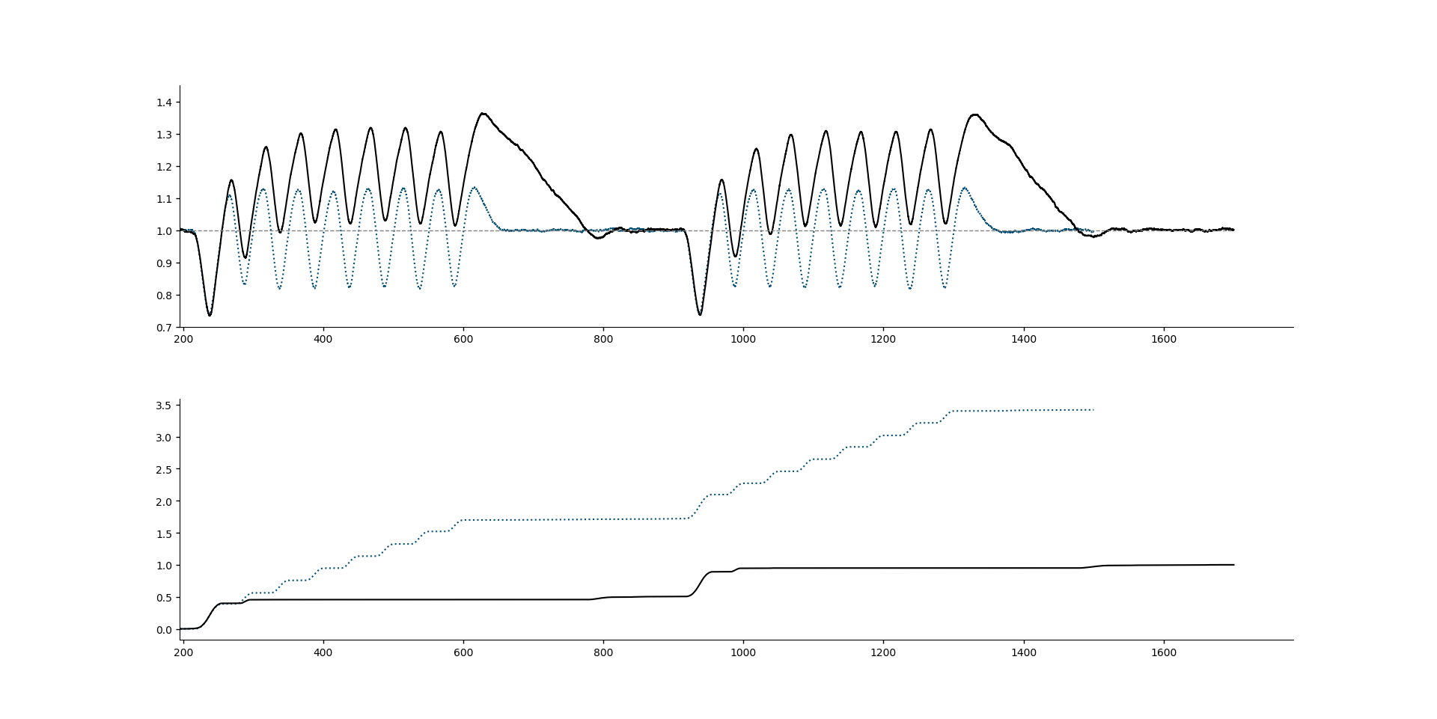
Versuch DTW - Übersicht

Slide 5
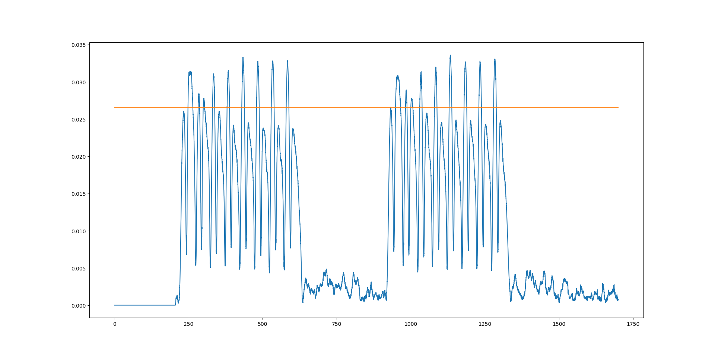
Versuch DTW - Threshold

Slide 6
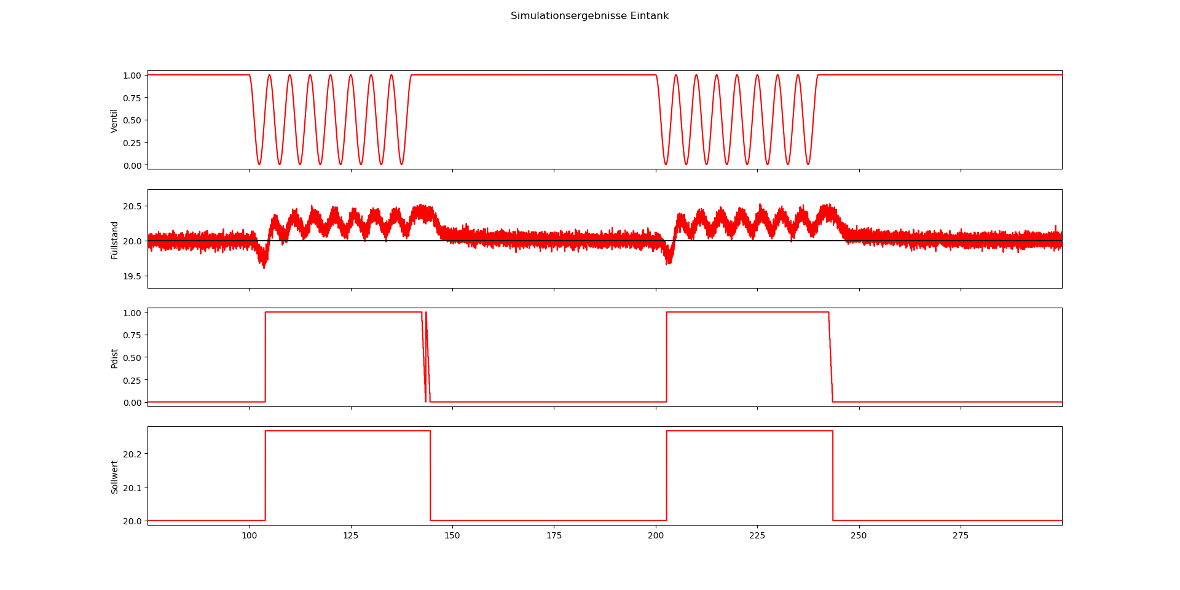
PELT mit Klassifikation

Slide 7
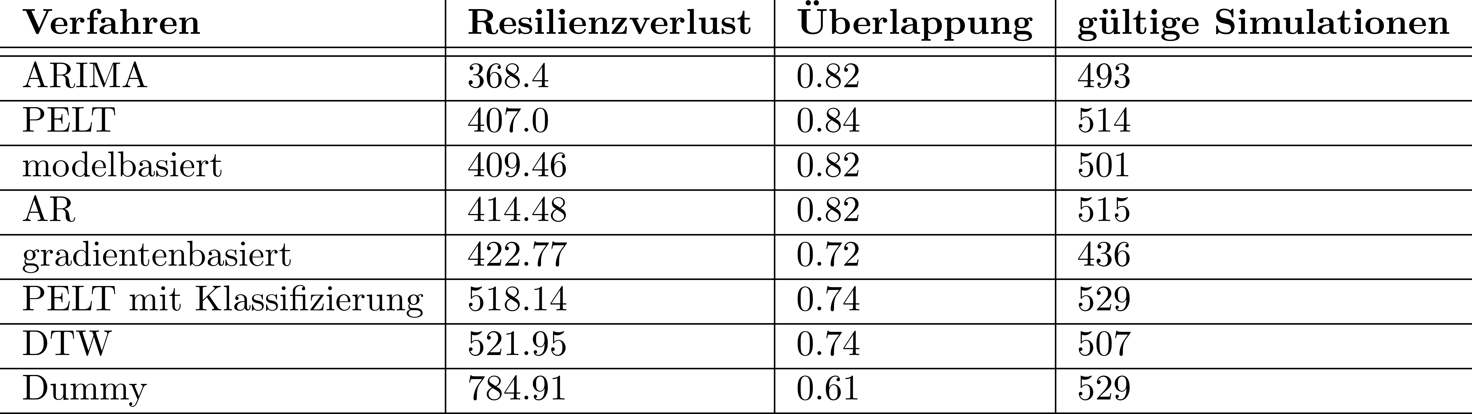
Ergebnisse MC1 – alle Störungen

Slide 8
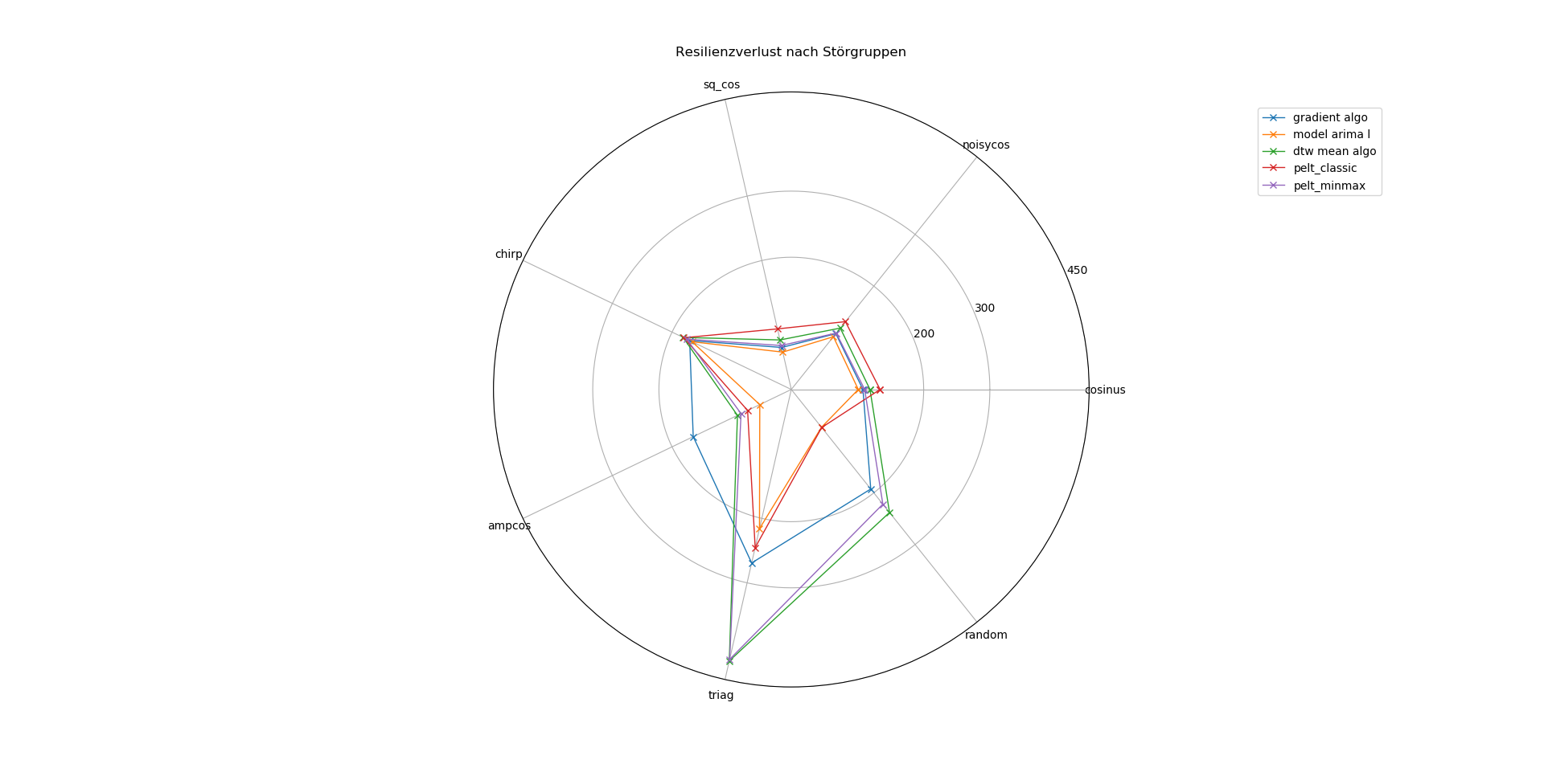
Nur eine Störung pro Experiment, deswegen stimmen Werte mit vorherigem Plot nicht ganz überein!

Slide 9
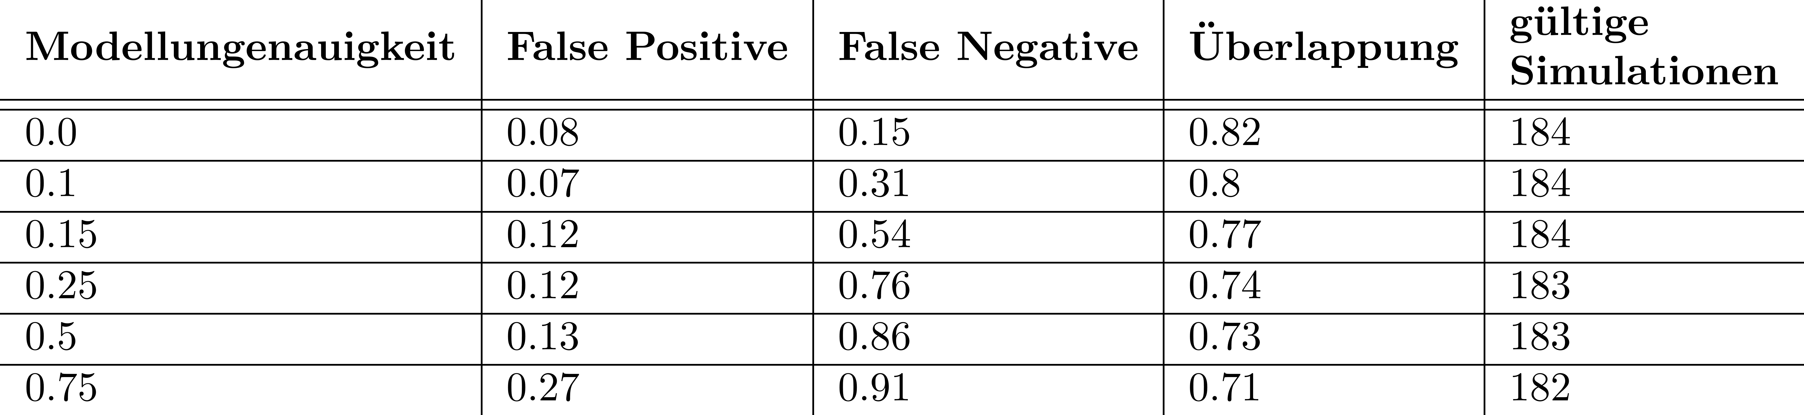
Ergebnisse MC 2 – alle Störungen

Slide 10
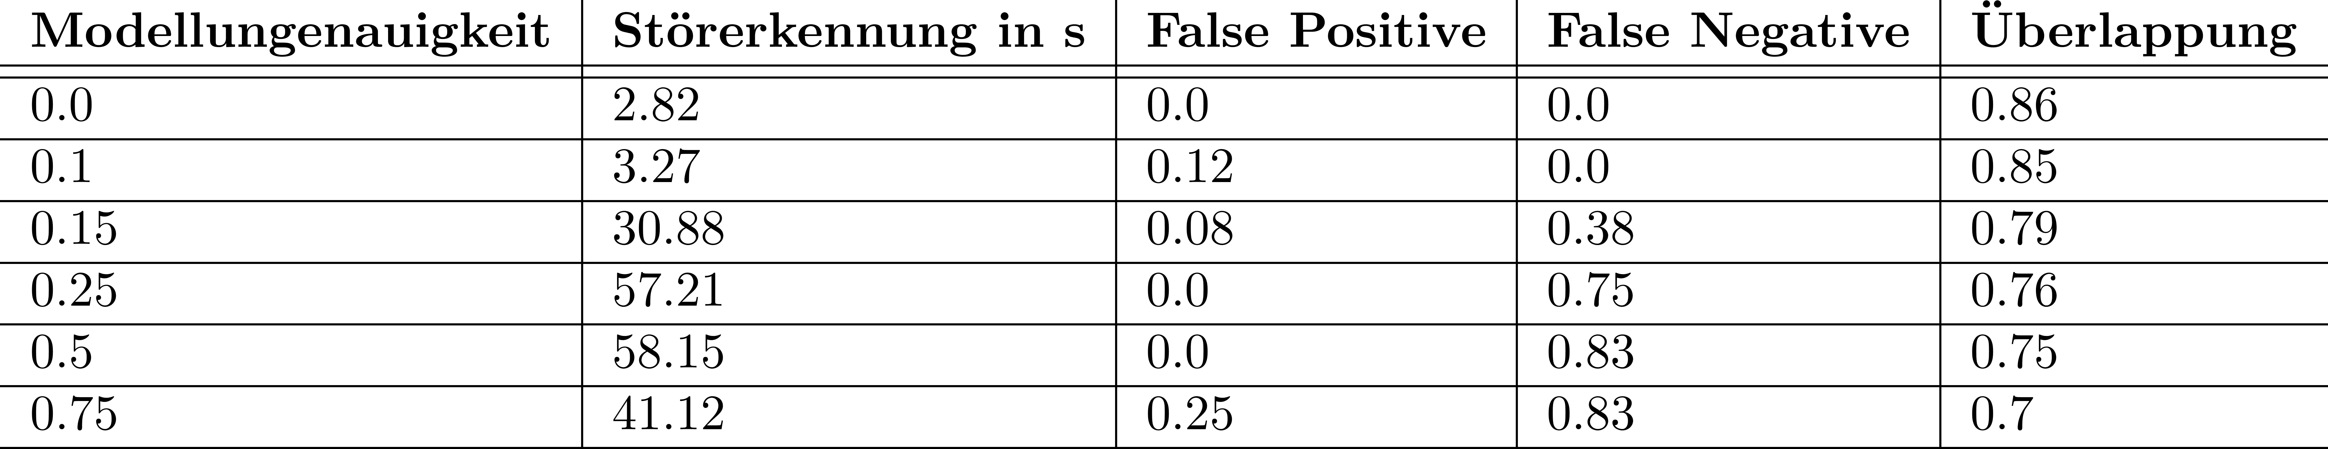
Ergebnisse MC2 – nur Kosinus
Boxplot erstellen

Slide 11
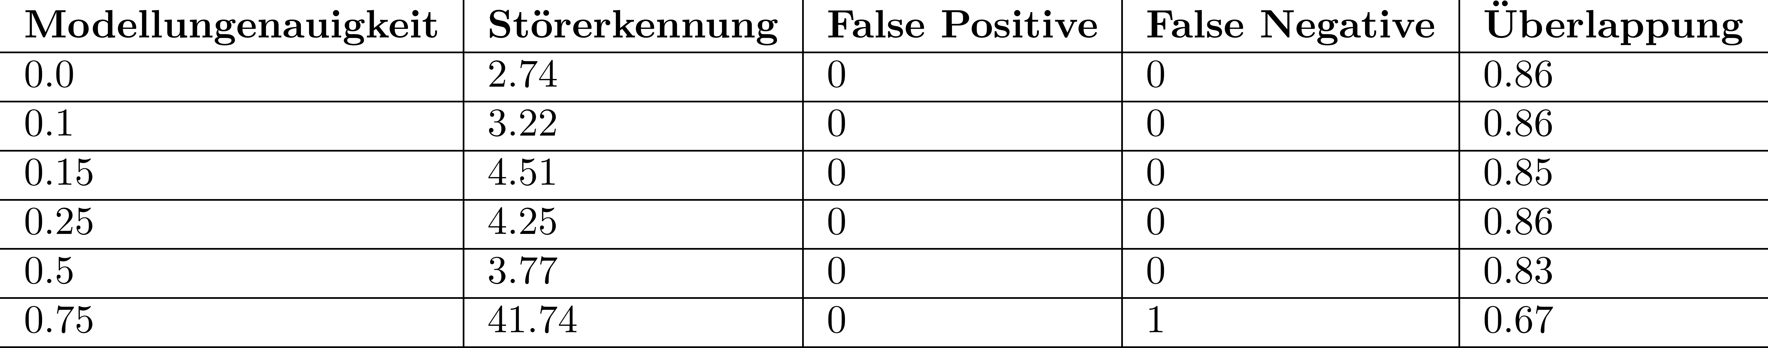
Median als Aggregationsfunktion

Slide 12
Fragen zur Ausarbeitung
Abbildungen als .eps oder .svg?
Messungenauigkeiten für Versuche betrachtenswert?
Sollen Tabellen so wie in Word-Vorlage aussehen?
Welche Akzentfarbe hat das FST?
Arbeitsgruppe?
Abkürzungsliste, Abbildungsliste und Tabellenliste in Latex automatisch generieren?
Bild Prüfstand aus Aufgabenstellung als .svg?
Simulation in Aufgabenstellung nicht genannt
Pelt doch am Prüfstand validieren, da in Aufgabenstellung validieren als fester Punkt?

Slide 13
Ziele nächste Woche
Grundlagen/ Stand der Forschung bis Freitag
MC1 Ergebnisse bis Montag
Rexer → Klassifizierung mit FFT anfangen (nur erwähnen)
Optional, wenn ich gut vorankomme:
Versuche mit schwächerem Regler
Pdist umskalieren?
DTW Threshold anpassen

Slide 14
\emph für Abkürzungen

